Slide 1
第12章 数据绑定和表单标签库
主要内容
  数据绑定
  表单标签库
  数据绑定应用
  JSON数据交互

Slide 2
12.1 数据绑定
在Spring MVC框架中，数据绑定有这样几层含义：
绑定请求参数输入值到领域模型（如10.2节）
模型数据到视图的绑定（输入验证失败时）
模型数据到表单元素的绑定（如下拉列表选项值由控制器初始化）。

Slide 3
12.2 表单标签库
表单标签库中包含了可以用在JSP页面中渲染HTML元素的标签。JSP页面使用Spring表单标签库时，必须在JSP页面开头处声明taglib指令，指令代码如下：
<%@ taglib prefix="form" uri="http://www.springframework.org/tags/form" %>
表单标签库中有form、input、password、hidden、textarea、checkbox、checkboxes、radiobutton、radiobuttons、select、option、options、errors。

Slide 4
form：渲染表单元素。
input：渲染<input type="text"/>元素。
password：渲染<input type="password"/>元素。
hidden：渲染<input type="hidden"/>元素。
textarea：渲染textarea元素。
checkbox：渲染一个<input type="checkbox"/>元素。
checkboxes：渲染多个<input type="checkbox"/>元素。
radiobutton：渲染一个<input type="radio"/>元素。
radiobuttons：渲染多个<input type="radio"/>元素。
select：渲染一个选择元素。
option：渲染一个选项元素。
options：渲染多个选项元素。
errors：在span元素中渲染字段错误。

Slide 5
12.2.1 表单标签
表单标签，语法格式如下：
<form:form modelAttribute="xxx" method="post" action="xxx">
……
</form:form>
modelAttribute：暴露form backing object的模型属性名称，属性值绑定一个JavaBean对象。

Slide 6
12.2.1 表单标签
假设，控制器类UserController的方法inputUser，是返回userAdd.jsp的请求处理方法。
inputUser方法的代码如下：
@RequestMapping(value = "/input")
public String inputUser(Model model) {
……
model.addAttribute("user", new User());
return "userAdd";
}
userAdd.jsp的表单标签代码如下：
<form:form modelAttribute="user" method="post" action="user/save">
……
</form:form>
注意：在inputUser方法中，如果没有Model属性user，userAdd.jsp页面就会抛出异常，因为表单标签无法找到在其modelAttribute属性中指定的form backing object。

Slide 7
12.2.2 input标签
input标签，语法格式如下：
<form:input path="xxx"/>
path属性将文本框输入值绑定到form backing object的一个属性。示例代码如下：
<form:form modelAttribute="user" method="post" action="user/save">
<form:input path="userName"/>
</form:form>
上述代码，将输入值绑定到user对象的userName属性。

Slide 8
12.2.6 checkbox标签
checkbox标签，语法格式如下：
<form:checkbox path="xxx" value="xxx"/>
多个path相同的checkbox标签，它们是一个选项组，允许多选。选项值绑定到一个数组属性。示例代码如下：
    <form:checkbox path="friends" value="张三"/>张三
    <form:checkbox path="friends" value="李四"/>李四
    <form:checkbox path="friends" value="王五"/>王五
    <form:checkbox path="friends" value="赵六"/>赵六
上述示例代码中复选框的值绑定到一个字符串数组属性friends（String[] friends）。

Slide 9
12.2.7 checkboxes标签
checkboxes标签渲染多个复选框，是一个选项组，等价于多个path相同的checkbox标签。它有3个非常重要的属性：items、itemLabel和itemValue。
items：用于生成input元素的Collection、Map或Array。
itemLabel：items属性中指定的集合对象的属性，为每个input元素提供label。
itemValue：items属性中指定的集合对象的属性，为每个input元素提供value。
checkboxes标签语法格式如下：
<form:checkboxes items="xxx" path="xxx"/>
示例代码如下：
<form:checkboxes items="${hobbys}" path="hobby" />
上述示例代码，是将model属性hobbys的内容（集合元素）渲染为复选框。itemLabel和itemValue缺省情况下，如果集合是数组，复选框的label和value相同；如果是Map集合，复选框的label是Map的值（value），复选框的value是Map的关键字（key）。

Slide 10
12.2.8 radiobutton标签
radiobutton标签，语法格式如下：
<form:radiobutton path="xxx" value="xxx"/>
多个path相同的radiobutton标签，它们是一个选项组，只允许单选。

Slide 11
12.2.9 radiobuttons标签
radiobuttons标签渲染多个radio，是一个选项组，等价于多个path相同的radiobutton标签。radiobuttons标签，语法格式如下：
<form:radiobuttons path="xxx" items="xxx"/>
该标签的itemLabel和itemValue属性与checkboxes标签的itemLabel和itemValue属性完全一样，但只允许单选。

Slide 12
12.2.10 select标签
select标签的选项可能来自其属性items指定的集合，或者来自一个嵌套的option标签或options标签。语法格式如下：
<form:select path="xxx" items="xxx" />
或
<form:select path="xxx" items="xxx" >
<option value="xxx">xxx</option>
</ form:select>
或
<form:select path="xxx">
<form:options items="xxx"/>
</form:select>
该标签的itemLabel和itemValue属性与checkboxes标签的itemLabel和itemValue属性完全一样。

Slide 13
12.2.12 errors标签
errors标签渲染一个或者多个span元素，每个span元素包含一个错误消息。它可以用于显示一个特定的错误消息，也可以显示所有错误消息。语法如下：
<form:errors path="*"/>
或
<form:errors path="xxx"/>
其中，“*”表示显示所有错误消息；“xxx”表示显示由“xxx”指定的特定错误消息。

Slide 14
12.3 数据绑定应用
为了让读者进一步学习数据绑定和表单标签，本节给出了一个应用范例ch12。应用中实现了User类属性和JSP页面中表单参数的绑定，同时在JSP页面中分别展示了input、textarea、checkbox、checkboxs、select等标签。

Slide 15
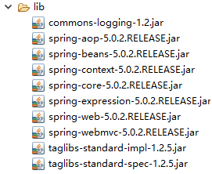
12.3.1 应用的相关配置
在ch12应用中需要使用JSTL，因此，不仅需要将Spring MVC相关jar包拷贝到应用的WEN-INF/lib目录下，还需要从Tomcat的webapps\examples\WEB-INF\lib目录下，将JSTL相关jar包拷贝到应用的WEN-INF/lib目录下。ch12的JAR包如图12.1所示。
为了避免中文乱码问题，需要在web.xml文件中增加编码过滤器，同时JSP页面编码设置为UTF-8，form表单的提交方式必须为post。

Slide 16
12.3.2 领域模型
应用中实现了User类属性和JSP页面中表单参数的绑定，User类包含了和表单参数名对应的属性，以及属性的set和get方法。
public class User {
private String userName;
private String[] hobby;//兴趣爱好
private String[] friends;//朋友
private String carrer;
private String houseRegister;
private String remark;
//省略setter和getter方法
}

Slide 17
12.3.3 Service层
应用中使用了Service层，在Service层使用静态集合变量users模拟数据库存储用户信息，包括添加用户和查询用户两个功能方法。
在ch12应用的src目录下，创建包service，并在该包中创建UserService接口和UserServiceImpl实现类。

Slide 18
12.3.4 Controller
在Controller类UserController中定义了请求处理方法，其中包括处理user/input请求的inputUser方法，以及user/save请求的addUser方法，其中在addUser方法中用到了重定向。在UserController类中，通过@Autowired注解在UserController对象中主动注入UserService对象，实现对user对象的添加和查询等操作；通过model的addAttribute方法将User类对象、HashMap类型的hobbys对象、String[]类型的carrers对象以及String[]类型的houseRegisters对象传递给View（userAdd.jsp）。

Slide 19
12.3.5 View层
View层包含两个JSP页面，一个是信息输入页面userAdd.jsp，一个是信息显示页面userList.jsp。在ch12应用的WEB-INF/jsp/目录下，创建此两个JSP页面。
在userAdd.jsp页面中将Map类型的hobbys绑定到了checkboxes上，将String[]类型的carrers和houseRegisters绑定到select上，实现通过option标签对select添加选项，同时表单的method方法需指定为post来避免中文乱码问题。
在userList.jsp页面中使用JSTL标签遍历集合中的用户信息，JSTL相关知识，参见本书的相关内容。

Slide 20
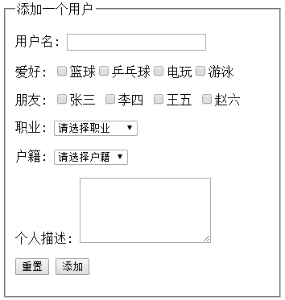
12.3.6 测试应用
通过地址http://localhost:8080/ch12/user/input测试应用，添加用户信息页面效果如图12.2所示。

Slide 21
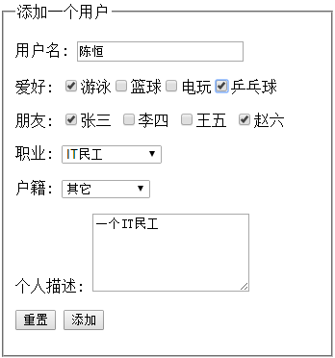
如果在图12.2中，职业选择“IT民工”时，添加失败。失败后还回到添加页面，输入过的信息不再输入，自动回填（必须结合form标签）。自动回填是数据绑定的一个优点。失败页面如图12.3所示。

Slide 22
12.4 JSON数据交互
Spring MVC在数据绑定的过程中，需要对传递数据的格式和类型进行转换，它既可以转换String等类型的数据，也可以转换JSON等其他类型的数据。本节将针对Spring MVC中JSON类型的数据交互进行讲解。

Slide 23

12.4 JSON概述
什么是JSON？
JSON（JavaScript Object Notation，JS对象标记）是一种轻量级的数据交换格式。它是基于JavaScript的一个子集，使用了C、C++、C#、Java、JavaScript、Perl、Python等其他语言的约定，采用完全独立于编程语言的文本格式来存储和表示数据。

Slide 24





12.4 JSON概述
    JSON有什么特点？
JSON与XML非常相似，都是用来存储数据的，并且都是基于纯文本的数据格式。与XML相比，JSON解析速度更快，占用空间更小，且易于阅读和编写，同时也易于机器解析和生成。
JSON有如下两种数据结构：
1
2
对象结构
数组结构

Slide 25
12.4.1 JSON概述
1．对象结构
对象结构以“{”开始，以“}”结束。中间部分由0个或多个以英文“,”分隔的key/value对构成，key和value之间以英文“:”分隔。对象结构的语法结构如下：
{
key1:value1,
key2:value2,
…
}
其中，key必须为String类型，value可以是String、Number、Object、Array等数据类型。
2．数组结构
数组结构以“[”开始，以“]”结束。中间部分由0个或多个以英文“,”分隔的值的列表组成。数组结构的语法结构如下：
[
value1,
value2,
…
]

Slide 26
上述两种（对象、数组）数据结构也可以分别组合构成更为复杂的数据结构。例如：一个student对象包含四个属性：sno、sname、hobby和college对象，其JSON的表示形式如下：
{
"sno":"201802228888",
"sname":"陈恒",
"hobby":["篮球","足球"],
"college":{
"cname":"清华大学",
"city":"北京"
}
}

Slide 27

12.4.2 JSON数据转换
Spring提供了一个HttpMessageConverter<T>接口来实现浏览器与控制器类（Controller）之间的数据交互。该接口主要用于将请求信息中的数据转换为一个类型为T的对象，并将类型为T的对象绑定到请求方法的参数中，或者将对象转换为响应信息传递给浏览器显示。
HttpMessageConverter<T>接口有很多实现类，这些实现类可以对不同类型的数据进行信息转换。其中MappingJackson2HttpMessageConverter是Spring MVC默认处理JSON格式请求响应的实现类。该实现类利用Jackson开源包读写JSON数据，将JSON对象和XML文档转换为Java对象，同时也可以将Java对象转换为JSON对象和XML文档。

Slide 28

12.4.2 JSON数据转换
要使用MappingJackson2HttpMessageConverter对数据进行转换，就需要使用Jackson的开源包，开发时所需的开源包及其描述如下所示：
jackson-annoations-2.8.8.jar：JSON转换注解包；
jackson-core-2.8.8.jar：JSON转换核心包；
jackson-databind-2.8.8.jar：JSON转换的数据绑定包。
以上3个Jackson的开源包在本书编写时的最新稳定版本为2.8.8，读者可以通过下面链接地址下载。
下载地址：http://mvnrepository.com/artifact/com.fasterxml.jackson.core

Slide 29
12.4.2 JSON数据转换
在使用注解开发时，需要用到两个重要的JSON格式转换注解，分别是@RequestBody和@ResponseBody。
@RequestBody：用于将请求体中的数据绑定到方法的形参中，该注解应用在方法的形参上。
@ResponseBody：用于直接返回return对象，该注解应用在方法上。

Slide 30
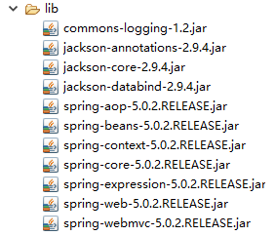
下面通过一个案例来演示如何进行JSON数据交互，具体步骤如下。
1．创建应用并导入相关JAR包
2．配置web.xml
在web.xml文件中，对Spring MVC的前端控制器等信息进行配置。代码与第10章ch10的相同，不再赘述。

Slide 31
3．配置Spring MVC的核心配置文件
<!-- 使用扫描机制，扫描控制器类 -->
<context:component-scan base-package="controller"/>
<mvc:annotation-driven />
<!-- annotation-driven用于简化开发的配置，
注解DefaultAnnotationHandlerMapping和AnnotationMethodHandlerAdapter -->
<!-- 使用resources过滤掉不需要dispatcher servlet的资源。
使用resources时，必须使用annotation-driven，不然resources元素会阻止任意控制器被调用。
-->
<!-- 配置静态资源，允许js目录下所有文件可见 -->
<mvc:resources location="/js/" mapping="/js/**"></mvc:resources>
<!-- 配置视图解析器 -->
<bean class="org.springframework.web.servlet.view.InternalResourceViewResolver"
id="internalResourceViewResolver">
<!-- 前缀 -->
<property name="prefix" value="/WEB-INF/jsp/" />
<!-- 后缀 -->
<property name="suffix" value=".jsp" />
</bean>

Slide 32
多学一招：配置静态资源的访问方式
除了使用<mvc:resources>元素可以实现对静态资源的访问外，还有另外2种静态资源访问的配置方式，分别如下：
（1）在springmvc-config.xml文件中，使用<mvc:default-servlet-handler>标签
<mvc:default-servlet-handler />
（2）激活Tomcat默认的Servlet来处理静态文件访问
<!--激活tomcat的静态资源拦截，需要哪些静态文件，再往下追加-->
  <servlet-mapping>
  <servlet-name>default</servlet-name>
  <url-pattern>*.js</url-pattern>
  </servlet-mapping>
  <servlet-mapping>
  <servlet-name>default</servlet-name>
  <url-pattern>*.css</url-pattern>
  </servlet-mapping>
  ...

Slide 33
多学一招： 配置静态资源的访问方式
以上两种方式本质上是一样的，都是使用Web服务器默认的Servlet来处理静态资源文件的访问。其中Servelt名称也是由使用的服务器来确定的，不同的服务器需要使用不同的名称，常用服务器及其Servlet名称如下：
Tomcat, Jetty, JBoss, and GlassFish默认Servlet的名称—— "default"；
Google App Engine默认Servlet的名称——"_ah_default"；
Resin默认Servlet的名称——"resin-file"；
WebLogic默认Servlet的名称—— "FileServlet"；
WebSphere默认Servlet的名称——"SimpleFileServlet"。

Slide 34
4．创建POJO类
package pojo;
public class Person {
private String pname;
private String password;
private Integer page;
//省略setter和getter方法
}

Slide 35
5．创建JSP页面测试JSON数据交互
在index.jsp页面中，编写了一个测试JSON交互的表单，当单击“测试”按钮时，执行页面中的testJson()函数。在该函数中使用了jQuery的AJAX方式将JSON格式的数据传递给“/testJson”结尾的请求中。
因为，在index.jsp中使用的是jQuery的AJAX进行的JSON数据提交和响应，所以还需要引入jquery.js文件。本案例引入了WebContent目录下js文件夹中的jquery-3.2.1.min.js，读者可在源程序中找到该文件。

Slide 36
6．创建控制器类
@Controller
public class TestController {
/**
* 接收页面请求的JSON数据，并返回JSON格式结果
*/
@RequestMapping("/testJson")
@ResponseBody
public Person testJson(@RequestBody Person user) {
//打印接收的JSON格式数据
System.out.println("pname=" + user.getPname() +
", password=" + user.getPassword() + ",page=" + user.getPage());
//返回JSON格式的响应
return user;
}
}
在上述控制器类中，编写了接收和响应JSON格式数据的testJson()方法。方法中的@RequestBody注解用于将前端请求体中的JSON格式数据绑定到形参user上，@ResponseBody注解用于直接返回Person对象（当返回POJO对象时，默认转换为JSON格式数据进行响应）。

Slide 37
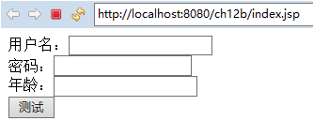
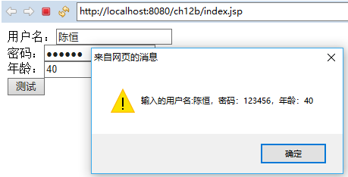

7．运行index.jsp页面，测试程序
从图12.7和12.8的结果可以看出，编写的代码可以将JSON格式的请求数据转换为方法中的Java对象，也可以将Java对象转换为JSON格式的响应数据。

Slide 38
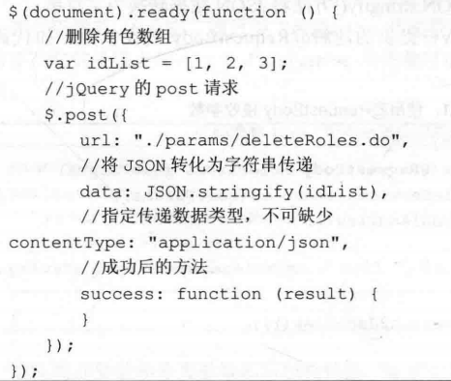
12.X 接收列表数据和表单序列化

Slide 39
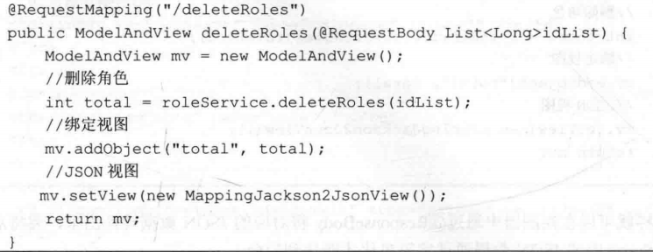
12.X 接收列表数据和表单序列化

Slide 40
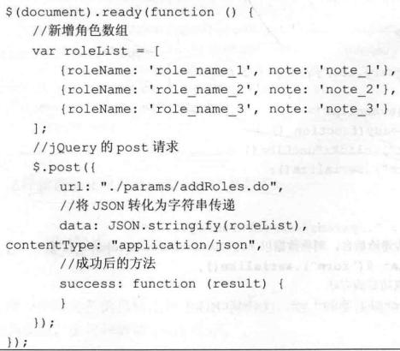
12.X 接收列表数据和表单序列化

Slide 41
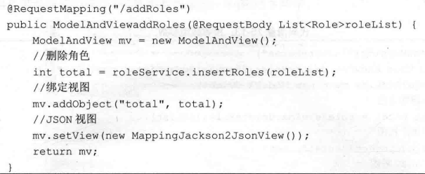
12.X 接收列表数据和表单序列化

Slide 42
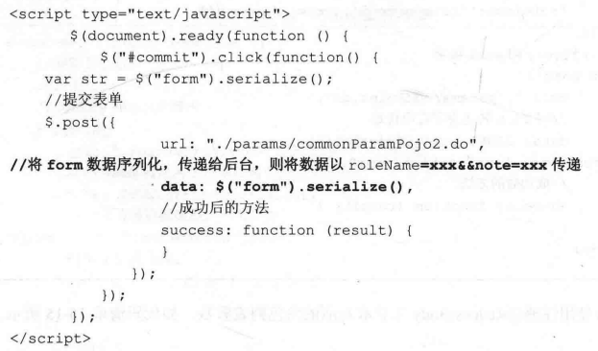
12.X 接收列表数据和表单序列化

Slide 43
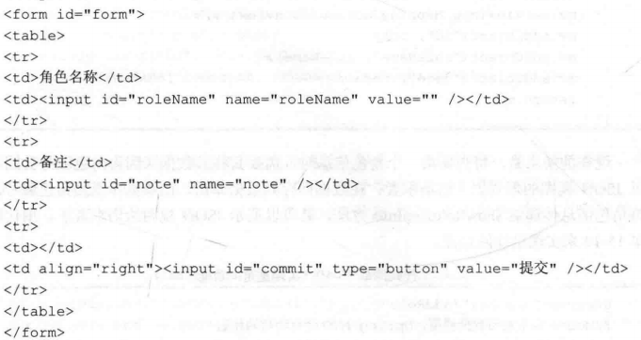
12.X 接收列表数据和表单序列化

Slide 44
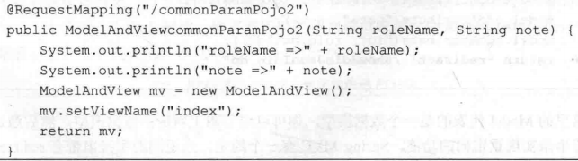
12.X 接收列表数据和表单序列化

Slide 45
12.X 什么是RESTful
什么是RESTful？
RESTful也称之为REST，是英文“Representational State Transfer”的简称。可以将他理解为一种软件架构风格或设计风格，而不是一个标准。

Slide 46

12.x 什么是RESTful
简单来说，RESTful风格就是把请求参数变成请求路径的一种风格。
传统的URL请求格式为：
http://.../queryItems?id=1
动词形式的路径变成了名词
参数id=1变成了请求路径的一部分
采用RESTful风格后，其URL请求为：
http://.../items/1
Notes:
1．根据客户编号查询客户信息
根据客户编号查询客户信息主要是通过查询客户表中的主键（这里表示唯一的客户编号）来实现的。
2.根据客户名模糊查询客户信息。
模糊查询的实现非常简单，只需在映射文件中通过<select>元素编写相应的SQL语句

Slide 47


12.X @JsonFormat
数据库获取时间传到前端进行展示的时候，我们有时候可能无法得到一个满意的时间格式的时间日期，在数据库中显示的是正确的时间格式，获取出来却变成了很丑的时间戳，
@JsonFormat注解很好的解决了这个问题，它有两个属性，其中：
  pattern:是你需要转换的时间日期的格式
  timezone：是时间设置为东八区，避免时间在转换中有误差
在使用WEB服务的时，可能会需要用到传入时间给后台，比如注册新用户需要填入出生日期等，这个时候前台传递给后台的时间格式同样是不一致的，而我们的与之对应的便有了另一个注解，@DataTimeFormat

Slide 48

多选题
2分
以下有关Spring MVC支持JSON的说法正确的是：
通过Spring MVC的JSON支持，从浏览器发送JSON字符串请求可以直接转换成Java POJO或者数组
A
B
使用注解@RequestJSONBody可以将请求中的json字符串绑定到处理方法的形参上
C
使用注解@ResponseBody可以将处理方法返回的响应对象转换成JSON字符串返回给浏览器
D
Spring MVC 使用MappingJackson2HttpMessageConverter
类实现JSON的转换
提交

